Slide 1
Постановление Правительства Москвы от 25 февраля 2013 г. №100-ПП
«О реализации пилотного проекта “Доктор рядом”»
(в ред. постановлений Правительства Москвы от 26.12.2013 г. № 906-ПП, от 29.04.2014 г. № 233-ПП)
Сроки проведения оценки фактического воздействия (ОФВ): 23.09.2014 – 20.11.2014
Сроки проведения публичных консультаций: 23.09.2014 – 15.10.2014
Ответственный за проведение ОФВ: Департамент экономической политики и развития г. Москвы
46 участников публичных консультаций (привлеченных в форме опросов)

Slide 2
ОФВ Постановления Правительства Москвы №100-ПП
ПРОБЛЕМЫ, НА РЕШЕНИЕ КОТОРЫХ НАПРАВЛЕНО РЕГУЛИРОВАНИЕ
Исходная ситуация (на момент введения регулирования)
Проблема 1. Низкий уровень доступности оказания первичной медико-санитарной помощи в сфере ОМС поблизости от места проживания жителей Москвы
Необходимо тратить значительное время на то, чтобы добраться до места оказания помощи
Растут риски ухудшения состояния больного и риски заражения тех, кто встречается на пути больного до места получения помощи
Более 40% медицинских учреждений имеют износ не менее 60% и требуют реконструкции и ремонта. Значительное число учреждений находятся в приспособленных помещениях или построены по устаревшим проектам.
Стандартам оснащения медицинским оборудованием соответствуют 37% медицинских учреждений города. В лечебно-профилактических учреждениях (ЛПУ) 35% используемого оборудования имеет износ 100% и срочно нуждается в замене
Плотность сети ЛПУ недостаточна, средняя дальность до клиники – 510 м (расчет на основе модели шестигранника (сот))
На одну поликлинику, оказывающую услуги ОМС, приходилось 442,1 тыс. посещений в год. В государственных ЛПУ сохраняется напряженность в виде очередей
Высокий износ оборудования, используемого для предоставления услуг
Низкое качество помещений (необходимость проведения в них ремонта), в которых предоставляются медицинские услуги (в первую очередь в гос. учреждениях)
Очереди на получение медицинских услуг в государственных учреждениях
Проблема 2. Недостаточно высокое качество обслуживания получателей медицинских услуг
Снижение качества предоставления медицинских услуг и удовлетворенности получателей услуг
ЦЕЛИ РЕГУЛИРОВАНИЯ
1
Обеспечение приближенности оказания медицинской помощи к месту жительства, работы или обучения населения г. Москвы
2
Повышение доступности и качества оказания населению г. Москвы медицинских услуг в рамках первичной медико-санитарной помощи

Slide 3
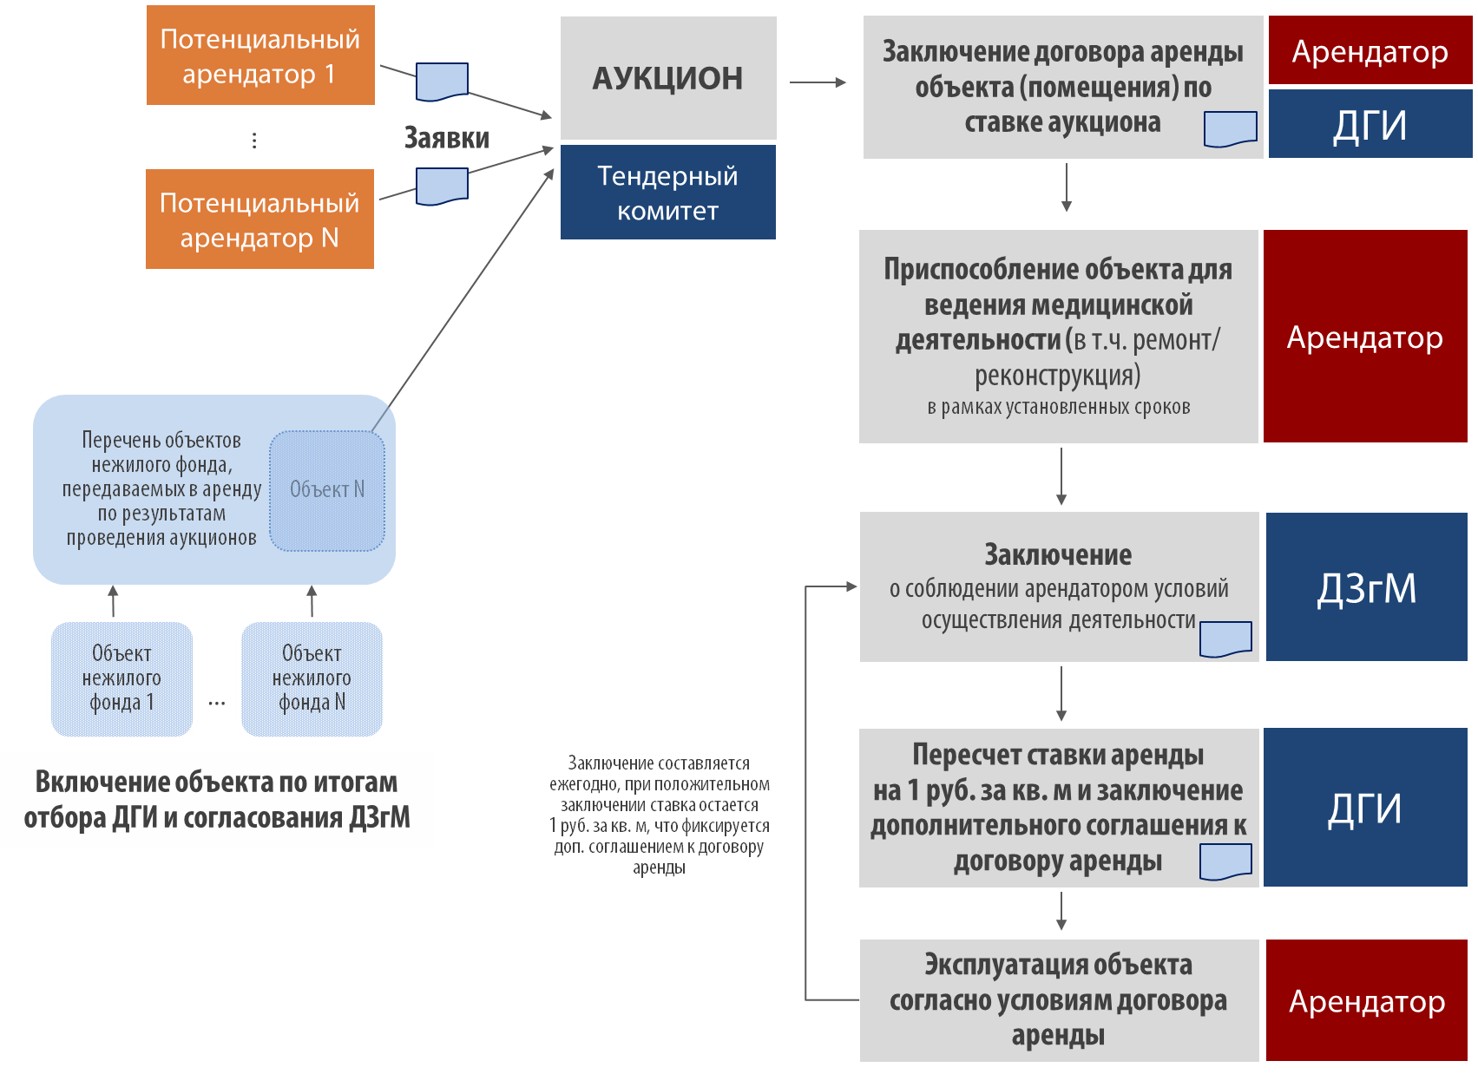
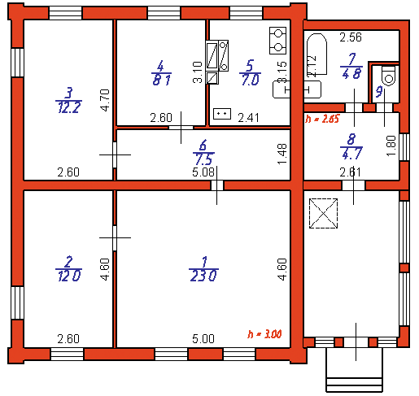
ОФВ Постановления Правительства Москвы №100-ПП
ЧТО оценивается (ОПИСАНИЕ ВВЕДЕННОГО РЕГУЛИРОВАНИЯ)
Потенциальные арендаторы участвуют в аукционе на право заключения договора аренды нежилого помещения с применением льготной ставки арендной платы (1 руб. за кв. м) на площадь менее 250 м² (площадь, что превышает установленную норму, оплачивается по рыночной цене, установленной на аукционе) на 20 лет
Победитель аукциона (арендатор) обязан провести ремонт и оборудовать помещение для ведения медицинской деятельности не позднее установленного срока
Арендатор обязуется предоставить медицинские услуги первичной медико-санитарной помощи в сфере ОМС в объеме 8000 посещений по Перечню, утвержденному Департаментом здравоохранения города Москвы
Кол-во расторгованных объектов
33
Средняя площадь клиники проекта
207 м²
Кол-во победителей
14
Число открытых клиник по проекту
16
Предполагаемый срок открытия всех 33 клиник
март-апрель 2015 г.

Slide 4
ОФВ Постановления Правительства Москвы №100-ПП
Достижение целей регулирования
ЦЕЛЬ РЕГУЛИРОВАНИЯ
ПОКАЗАТЕЛИ ДОСТИЖЕНИЯ ЦЕЛИ РЕГУЛИРОВАНИЯ
1
Обеспечение приближенности оказания медицинской помощи к месту жительства, работы или обучения населения города Москвы
Средняя дальность до медучреждения, оказывающего первичную медпомощь
А
на момент принятия
при проведении ОФВ
Б
Количество медицинских организаций, работающих в системе ОМС г. Москвы – 378
+ 33 объекта по проекту «Доктор рядом»
r = 2√(SΔ/√3)
SΔ = 1/6 S_{соты}
SΔ
r = 510 м
r = 490 м
S_{соты} = 0,68 км²
Средняя дальность сократилась на 3,9%
или 20 метров
S_{соты} = 0,62 км²
Суммарная площадь жилой застройки Москвы = 256,4 км²
Критерий достаточности показателя не определен, поэтому при оценке степени решения проблемы может быть использована только оценка относительного изменения показателя
На данный момент строится 22 объекта амбулаторно-поликлинических учреждений на бюджетные средства* и 37 объектов на внебюджетные (среди которых 33 клиники проекта). Таким образом, вклад проекта в увеличение количества клиник составляет 56%
В
При проведении опросов групп интересов звучало: планировалось открыть 100 клиник по проекту «Доктор рядом»
Средняя дальность сократилась бы на 9,8%, или 50 метров
* http://www.mos.ru/about/infographics/clinics/

Slide 5
ОФВ Постановления Правительства Москвы №100-ПП
Достижение целей регулирования
ЦЕЛЬ РЕГУЛИРОВАНИЯ
ПОКАЗАТЕЛИ ДОСТИЖЕНИЯ ЦЕЛИ РЕГУЛИРОВАНИЯ
ЗНАЧЕНИЕ ПОКАЗАТЕЛЯ
на момент принятия
при проведении ОФВ
2
вклад проекта в общее количество посещений ЛПУ (снижение напряженности в клиниках по получению услуги ОМС за счет снижения очередей)
соответствие стандартам оснащения медицинским оборудованием
степень износа помещений
уровень удовлетворенности получаемыми услугами
0,0% | 0,2% (при открытии всех 33 объектов)
отсутствие | наличие
отсутствие ремонта | наличие ремонта
отсутствие | выше государственных
Недостаточно высокое качество обслуживания получателей медицинских услуг
Слабое влияние
ЦЕЛЬ ДОСТИГАЕТСЯ
5 основных причин, почему пациенты доверяют больше
4,28
Само по себе появление новых частных организаций в системе означает прирост удовлетворенности качеством мед. помощи
Новая организация – новый ремонт, современная планировка и оборудование
Клиники по проекту «Доктор рядом» восполняют дефицит врачей общей практики, занимаются повышением их квалификации – дополнительный эффект от проекта
государственным медучреждениям
1 | Это бесплатно, доступно
2 | Нет денег на частные медицинские учреждения, это дорого
3 | Это более надежно, есть государственный контроль, есть, с кого спросить
4 | Доверяем, привыкли
5 | В частных медицинских учреждениях обманывают людей, стремятся к наживе
частным медучреждениям
1 | Более внимательное, вежливое обращение с пациентами
2 | Оказывают качественную медицинскую помощь
3 | Нет очередей
4 | Высокая квалификация врачей, ответственное отношение к работе
5 | Новая, современная аппаратура
платные медицинские услуги
3,27
бесплатные медицинские услуги
Оценка пациентами Москвы по 5-ти балльной шкале
Почему Вы обратились за платными медицинскими услугами? 2 самые важные причины
1
чтобы ускорить получение услуги
2
чтобы получить услугу лучшего качества
Источники: РОМИР, 2012; ФОМ, 2014

Slide 6
ОФВ Постановления Правительства Москвы №100-ПП
СРОКИ ПРОХОЖДЕНИЯ ОСНОВНЫХ ПРОЦЕДУР В РАМКАХ ПРОЕКТА
ПРОЦЕДУРЫ | СРОК НОРМАТИВНЫЙ, дней | СРОК ФАКТИЧЕСКИЙ, дней (на основе опроса участников программы)
Подготовка документов для участия в аукционе | не установлен (до даты окончания приема заявок) | 2 – 20 дней
Заключение договора аренды здания по ставке аукциона в ДГИ (включая регистрацию договора) | 23,0 | до 4-х месяцев
Технологическое присоединение объекта к энергосетям (вся процедура в ОАО «МОЭСК» от заключения договора на тех. присоединение и до заключения договора энергоснабжения) | 68 | до 3-х месяцев
Подключение объекта к городским сетям водоснабжения и водоотведения (вся процедура в ОАО «Мосводоканал» от получения тех. условий и до заключения договора на отпуск воды и (или) прием сточных вод) | 70 – 110 (при запрашиваемой нагрузке до 10 м³/час – более 10 м³/час) | до 3-х месяцев
Получение заключения ДЗгМ о соблюдении арендатором условий осуществления мед. деятельности | 5 (рабочих дней) | -
1
Превышение в ряде случаев фактических сроков над нормативными
2
3
1, 2
Сроки сопоставимы с установленными сроками ремонта в целом
4
1, 2
5
¹ Источник: Инвестпортал Москвы (http://investmoscow.ru/investor-guide/utility-networks/connection-to-electric-networks/); ² без учета срока работ по прокладке/врезке
В качестве одной из основных проблем, которые не позволяют уложиться в отведенные сроки, некоторые респонденты указали значительные сроки регистрации договора аренды
Проблемным пунктом по срокам стало подключение к сетям, в первую очередь к электричеству
ЗАТЯГИВАНИЕ СРОКОВ РЕМОНТА И ОБОРУДОВАНИЯ ПОМЕЩЕНИЙ

Slide 7
ОФВ Постановления Правительства Москвы №100-ПП
Финансовые издержки инвесторов на участие в ПРОЕКТЕ
Издержки на прохождение необходимых административных процедур до момента запуска деятельности
0,13
млн руб.
для 1 усредненного участника
1
Проведение ремонта и оборудование помещения –
84,8%
1,4%
– Административные издержки
Издержки на проведение ремонта и оборудование помещения (приспособление объекта для ведения медицинской деятельности)
8,0
млн руб.
2
13,8%
– Арендная плата до получения льготы
Издержки на плату за аренду помещений до момента пересчета ДГИ ставки аренды на 1 руб. за кв. м и заключения дополнительного соглашения к договору аренды
1,3
млн руб.
3
ИТОГО СРЕДНИЕ суммарные ИЗДЕРЖКИ:
9,44 млн руб.
Сроки окупаемости проектов
По расчетам, проведенным на данных ГБУ ГАУИ
По оценкам респондентов – фактических участников программы
5 лет
8 лет
Основная причина расхождения мнений респондентов по срокам окупаемости – неопределенность спроса на услуги клиники

Slide 8
ОФВ Постановления Правительства Москвы №100-ПП
НАЛИЧИЕ В ППМ положений, которые вводят дополнительные обязанности, запреты и ограничения, приводят к дополнительным расходам
Однако участие в проекте по ППМ №100-ПП сопряжено с проблемами и рисками субъектов предпринимательской и иной деятельности:
положения, которые вводят административные и иные ограничения и обязанности для предпринимателей, их обоснованность
регулирование вводит некоторые обязанности для предпринимателей, но участие в проекте является добровольным – обязанности вводятся взамен предоставленных льгот
Этап подготовки помещений к тендеру проходит недостаточно эффективно, значительная часть торгов проходит безрезультатно
1
Задержки сроков регистрации договора аренды и, соответственно, начала ремонта помещений
2
положения, которые привели к возникновению дополнительных расходов предпринимателей, их обоснованность
Риски необходимости корректировки перечня, а также объема услуг ОМС, установленного ДЗгМ в рамках проекта
3
учитывая добровольность участия в проекте, ППМ №100-ПП не содержит положений, которые привели к возникновению дополнительных расходов субъектов предпринимательской и иной деятельности
Необходимость нести издержки по информированию населения о проекте «Доктор рядом»
4
Проблемы с подключением объекта к энергосетям, к сетям водоснабжения и водоотведения
5
положения, которые привели к возникновению дополнительных расходов города Москвы, их обоснованность
Недостаточные сроки на проведение ремонта и оборудования помещений
6
положений, которые привели к возникновению дополнительных расходов города Москвы, в процессе оценки фактического воздействия не выявлено
Риски подключения к системе ОМС
7
Неопределенность порядка подтверждения выполнения условий программы арендаторами по прошествии года
8

Slide 9
ОФВ Постановления Правительства Москвы №100-ПП
ПРЕДЛОЖЕНИЯ ПО РЕШЕНИЮ ПРОБЛЕМ И ПОВЫШЕНИЮ ЭФФЕКТИВНОСТИ Проекта «доктор рядом»
Решение проблемы недостаточной эффективности подготовки помещений к тендерам
Задержки сроков регистрации договора аренды и начала ремонта помещений
1
2
Сохранение проблемы может привести к:
рискам невозместимых затрат бюджета на подготовку тендера
Сохранение проблемы может привести к:
рискам расторжения договоров победителями аукционов
рискам задержки сроков проведения ремонта – задержкам ввода объектов
ВАРИАНТЫ РЕШЕНИЯ
1. Установить критерии и регламент отбора помещений, которые выставляются на торги в рамках проекта, включая обязательную проверку помещений на соответствие требованиям Роспотребнадзора, а также критерии выставления не соответствующих помещений с условием переделки под требования
Трудозатраты * ≈ 10 чел.-дней
ВАРИАНТЫ РЕШЕНИЯ
1. Внести изменение в 100-ПП: срок, в течение которого арендатор обязан провести ремонт и оборудование помещения, устанавливается с момента регистрации договора
Трудозатраты ≈ 15 чел.-дней
2. Проводить оценку спроса медицинских услуг ОМС, а также платных мед. услуг в окрестности рассматриваемого помещения. Оценка должна проводиться с участием фактических арендаторов, потенциальных арендаторов, представителей ДЗгМ, ДГИ, ДЭПиР
Трудозатраты ≈ 3 чел.-дней на 1 помещение
Затраты 70-100 тыс. руб. на 1 помещение
3. Создание онлайн-опроса для выявления спроса на помещения, его размещение на сайтах ДЭПиР, ДЗгМ, Инвестпортале с последующей рассылкой потенциальной аудитории приглашений участвовать и результатов / Проработать использование проектов «Активный гражданин» и/или «Наш город» для опросов их аудиторий
Трудозатраты ≈ 2 чел.-дней на 1 помещение
Опросник и программирование – 100-150 тыс. руб.
* здесь и далее:
при указании трудозатрат имеются в виду дополнительные трудозатраты специалистов органов исполнительной власти и уполномоченных организаций города
при указании денежных сумм затрат имеется в виду привлечение сторонней организации в рамках размещения государственного заказа

Slide 10
ОФВ Постановления Правительства Москвы №100-ПП
ПРЕДЛОЖЕНИЯ ПО РЕШЕНИЮ ПРОБЛЕМ И ПОВЫШЕНИЮ ЭФФЕКТИВНОСТИ Проекта «доктор рядом» (продолжение)
Решение проблемы рисков корректировки перечня, а также объема услуг ОМС, которые обязан предоставить арендатор
Решение проблемы недостаточного уровня информированности населения об услугах клиник проекта «Доктор рядом», о самом проекте «Доктор рядом»
3
4
Сохранение проблемы может привести к:
невыполнению арендаторами условий проекта
Сохранение проблемы может привести к:
рискам неисполнения требований к арендаторам об объеме предоставляемых в рамках проекта услуг по причине отсутствия спроса
трудностям инвесторов в получении информации по проекту
ВАРИАНТЫ РЕШЕНИЯ
1. Если более 40% арендаторов по прошествии года не справились с установленным по перечню объемом, необходимо провести анализ как перечня, так и объема услуг ОМС с привлечением фактических арендаторов, ДЗгМ. По итогам анализа внести корректировки в 100-ПП
Затраты
300-350 тыс. руб.
ВАРИАНТЫ РЕШЕНИЯ
1. Задействовать все городские каналы для распространения информации о проекте «Доктор рядом»: телевидение, периодические издания (в первую очередь – районные газеты), стенды в государственных поликлиниках, рекламные щиты на улицах города. А также обеспечить ежемесячную актуализацию информации на сайте проекта «Доктор рядом»
Затраты
3 млн руб.
2. Установление индивидуального перечня и объема услуг, в зависимости от размера помещения и района расположения. Для реализации требуется разработка совместной методики ГАУИ и ДЗгМ, установление перечня и объема услуг ОМС для предоставления в рамках проекта. На основе методики должен быть составлен «индекс перечня и объема услуг ОМС»
Затраты:
методика «индекса» – 200-250 тыс. руб.
расчеты по индексу – 20 тыс. руб. на 1 помещение

Slide 11
ОФВ Постановления Правительства Москвы №100-ПП
ПРЕДЛОЖЕНИЯ ПО РЕШЕНИЮ ПРОБЛЕМ И ПОВЫШЕНИЮ ЭФФЕКТИВНОСТИ Проекта «доктор рядом» (продолжение)
Решение проблемы с подключением объекта к энергосетям, к сетям водоснабжения и водоотведения
Недостаточные сроки на проведение ремонта и оборудование помещений
5
6
Сохранение проблемы может привести к:
рискам расторжения договоров победителями аукционов
рискам задержки сроков проведения ремонта (реконструкции) – задержкам ввода объектов
Сохранение проблемы может привести к:
рискам применения санкций к арендаторам
рискам расторжения договоров с победителями аукционов (со стороны города)
ВАРИАНТЫ РЕШЕНИЯ
ВАРИАНТЫ РЕШЕНИЯ
1. Проводить экспертизу технического состояния здания, инженерных сетей и коммуникаций, градостроительной ситуации. Включать результаты экспертизы в тендерную документацию
Затраты 200-250 тыс. руб. на 1 объект
1. Внести изменение в текст ППМ № 100-ПП, увеличив сроки на проведение ремонта и оборудование помещений до 8 месяцев с момента регистрации договора
Трудозатраты ≈ 15 чел.-дней
2. Регулярно (раз в год) проводить аналитические исследования (включая опросы действующих участников программы) в целях выяснения фактических финансовых и временных затрат на подключение различных объектов, арендуемых в рамках проекта. Включать ссылку на результаты данных исследований в тендерную документацию
Затраты 250-300 тыс. руб. в год

Slide 12
ОФВ Постановления Правительства Москвы №100-ПП
ПРЕДЛОЖЕНИЯ ПО РЕШЕНИЮ ПРОБЛЕМ И ПОВЫШЕНИЮ ЭФФЕКТИВНОСТИ Проекта «доктор рядом» (продолжение)
Решение рисков подключения к системе ОМС
Решение проблемы неопределенности порядка подтверждения выполнения условий проекта арендаторами по прошествии года
7
8
Сохранение проблемы может привести к:
невыполнению арендаторами требования предоставления установленного объема услуг ОМС
необходимости покрытия арендаторами издержек на предоставление услуг ОМС, в предусмотренном в рамках проекта объеме, из собственной прибыли
Сохранение проблемы может привести к:
рискам применения индивидуального подхода к участникам проекта при проведении оценки выполнения требований, созданию излишних административных барьеров
ВАРИАНТЫ РЕШЕНИЯ
ВАРИАНТЫ РЕШЕНИЯ
1. Разработать упрощенный в плане сроков порядок подачи и включения в реестр медицинских организаций, оказывающих услуги ОМС, для клиник в рамках проекта «Доктор рядом».
Срок включения клиник в реестр не должен превышать месяц с момента начала работы клиник по проекту
Трудозатраты ≈ 10 чел.-дней
1. Закрепить нормативно порядок подтверждения выполнения арендаторами условий проекта, касающихся предоставления утвержденного объема услуг ОМС по перечню.
Ссылка на порядок должна присутствовать в тексте ППМ № 100-ПП
Трудозатраты ≈ 10 чел.-дней

Slide 13
ОФВ Постановления Правительства Москвы №100-ПП
Перспективы проекта «Доктор рядом»
НАЛИЧИЕ ПРЕДЛОЖЕНИЯ ОБЪЕКТОВ
ПО ПРОЕКТУ
НАЛИЧИЕ СПРОСА НА ОБЪЕКТЫ
ПО ПРОЕКТУ
1
В составе имущественной казны г. Москвы сохраняются объекты, пригодные по своим параметрам для размещения медицинских организаций
СОБИРАЕТЕСЬ ЛИ УЧАСТВОВАТЬ В АУКЦИОНАХ ПО ОБЪЕКТАМ? (%) по данным опроса участников рынка
3%
– Собираются и ждут ближайших аукционов
2
Оценить точное количество и площадь объектов, которые могут быть использованы для проекта, невозможно:
ДГИ не ведется специального учета таких объектов
Менее 7% помещений, представленных ДГИ и отсмотренных представителями ДЗгМ и Роспотребнадзора, были расторгованы, так как оказались удовлетворяющими требованиям и соответствующими спросу инвесторов
40%
– Собираются, но при условии
Не собираются участвовать –
23%
Не знакомы с проектом –
34%
В % от общего количества упоминаний (было возможно дать несколько вариантов ответа)
3
В настоящее время 3 помещения выставлено на торги
ДОЛЯ ОПРОШЕННЫХ УЧАСТНИКОВ РЫНКА, ПОТЕНЦИАЛЬНО ГОТОВЫХ УЧАСТВОВАТЬ В АУКЦИОНАХ
43%
ЕСТЬ ПРЕДЛОЖЕНИЕ
ЕСТЬ СПРОС

